Slide 1
시계열 알고리즘
souljoin0229@gmail.com
김서정

Slide 2
논문 소개
논문내용 소개
이론(ARIMA모델) 소개
YG주가에 적용한 내용

Slide 3
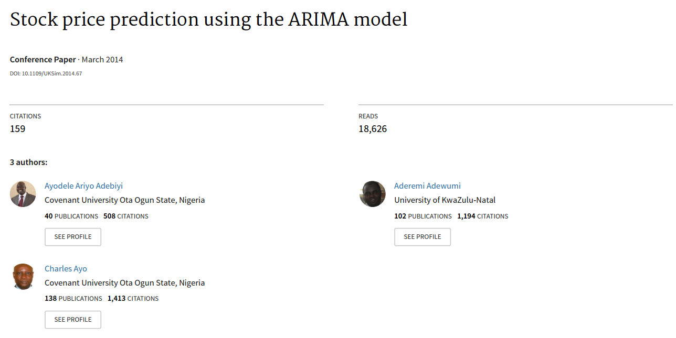

Slide 4
Tool : Eviews software version 5.
1995년 4월 25일 ~ 2011년 2월 25일 (3990개), daily stock price
(The data composed of four elements, namely: open price, low price, high price and close price)
-following criteria for the best ARIMA model
• Relatively small of BIC (Bayesian or Schwarz Information Criterion)
• Relatively small standard error of regression
(S.E. of regression)
• Relatively high of adjusted R2
• Q-statistics and correlogram show that there is no significant pattern left in the autocorrelation
functions (ACFs) and partial autocorrelation functions (PACFs) of the residuals, it means the residual of the selected model are white noise.
시도표확인 – 정상화과정 – 해당 기준에 대한 가장 알맞은 arima모델 선정 – 30일 예측 - 비교

Slide 5


정상화과정 :
시도표확인 –> 정상성 확인 –> 단위근 검정 -> 정상성판별
ACF,PACF
*정상성(Stationary)이란 ?
시계열의 특징이 해당 시계열이 관측된 시간(t)에 무관
추세나 계절성이 있는 시계열은 정상성을 나타내는 시계열이 아님 (추세와 계절성은 서로 다른 시간에 시계열의 값에 영향을 줄 것이기 때문)
시계열 데이터의 평균과 분산이 일정할 때 정상성(Stationarity)을 갖는다고 한다
보통 평균이 일정하지 않으면 차분을 취하고, 분산이 일정하지 않으면 변환을 취한다.
차분(Difference) : 원래의 시계열에서 연이은 관측값의 차이
$${y^{′}}_{t}=y_{t }− y_{t−1}$$
$차$분의 개수 : T-1
2. 변환(Transformation) : 로그이용

Slide 6
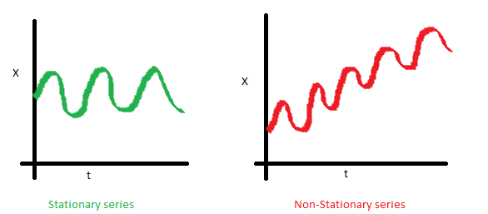
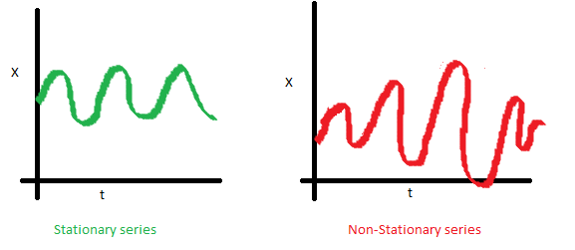
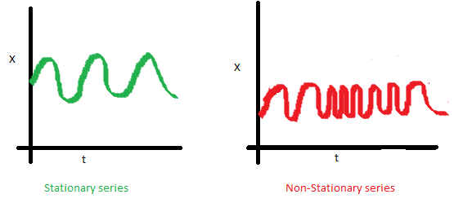
*정상성(Stationary)이란 ?
시간의 추이와 평균
시간의 추이와 분산
시간의 추이와 주기

Slide 7




Stock Price Prediction Using the ARIMA Model
잡음(Noise)?
시계열 중 기준시점을 지정하고, 기준시점 이전과의 차이
즉, 차분의 결과값
$${y^{′}}_{t}=y_{t }− y_{t−1}$$
예를 들면, 기준시점 값이 100이고, 기준시점 -1의 값이 95일때, 잡음은 100 - 95 = 5
주가를 차분 => 주가수익
시계열분석을 위해서 이 잡음을 확률변수가
I.I.D(Independently and Identically Distributed, 독립항등분포) 를
따르면 백색잡음이라고 함
백색잡음(white noise)이란?
$$y_{t}−{y_{t−1}= ε}_{t }$$
${, ε}_{t }:백$색잡음
*회귀분석의 잔차 의미와 유사 -> 잔차는 독립성, 정규성, 등분산성을 따라야함
$$y_{t}={y_{t−1}+ ε}_{t }$$
정상성을 나타내는 시계열
(언제 관찰하는지에 상관이 없고, 시간에 따라 어떤 시점에서 보더라도 똑같이 보일 것이기 때문)
잡음을 I.I.D를 따르는 확률변수(백색잡음)로 과정을 정상화과정이라고 한다
잔차가 데이터를 구성하고 있는 함수와 독립적이고 정규분포를 띄며 분산이 일정한 형태일때의 데이터로 바꾸는 과정
Notes:
https://otexts.com/fppkr/stationarity.html#fn15
https://m.blog.naver.com/PostView.nhn?blogId=wujuchoi&logNo=221167919012&proxyReferer=https:%2F%2Fwww.google.com%2F
잔차는 독립성, 정규성, 등분산성을 따라야함 => I.I.D(독립항등분포)를 따라야함
-> 독립성 ( x에 대한 상관성, 자기자신과의 상관성을 가지지않는 독립이어야함 by 피어슨 상관계수, scatter plot(x, 잔차)
-> 정규성 (잔차는 정규분포를 따라야함 by Shapiro Wilk normality test or normal quantile plot)
-> 등분산성(x에 대한 잔차가 일정하거나, 패턴을 가지지 않는 상태, by scatterplot(x,잔차))

Slide 8
ARIMA 모델
시계열 정보 = 규칙적인 패턴 + 불규칙적인 패턴
-규칙적인 패턴
1) 자기 상관성
이전의 결과와 이후의 결과 사이에서 발생. (이전 값이 크면 이후 값은 낮은 경향 따위)
바로 이전의 결과의 영향을 받을 수도 있지만 Delay가 발생하기도 한다.(훨씬 이전의 결과의 영향을 받을 수 있다는 뜻)
2) 이동평균
이전에 생긴 불규칙한 사건이 이후의 결과에 편향성을 초래
-불규칙적인 패턴 (White Noise)
평균이 0이며 일정한 분산을 지닌 정규분포에서 추출된 임의의 수
=> 대표적인 모델 : AR, MA, ARMA, ARIMA

Slide 9
자기상관(Autocorrelation) – AR모형
AR(p) ->
AR(1) :
X(t) = { a * X(t-1) + c } + u * e(t)
바로 전 값 p개가 다음 값에 영향을 미친다
a : 자기상관계수
이동평균(Moving Average) – MA모형
MA(q) ->
MA(1) :
X(t) = { a * e(t-1) + c } + u * e(t)
직전의 값 q개에서 발생한 오차가 다음 데이터에 영향을 준다
ARMA 모형 :
AR 모형과 MA 모형을 합친 것
X(t) = { a1 * X(t-1)} + { a2 * X(t-2)} + {b1 * e(t-1)} + {b2 * e(t-2)} + c + u*e(t)
ARIMA 모형 :
과거의 데이터가 지니고 있던 ‘추세(Momentom)’ 까지 반영
Correlation(선형관계) + Cointegration(추세)
a * [{X(t) - X(t-1)} - {X(t-1) - X(t-2)}] = {b * X(t-1)} + {c * e(t-1)} + d + u * e(t)
X(t) = (2 + b/a) * X(t-1) + X(t-2) + (c/a) * e(t-1) + (d / a) + (u/a) * e(t)

Slide 10
ARIMA 모형 :
선형관계
-두 변수 X-Y간 correlation이 0보다 크면서 X가 큰 값이 나올때, Y값은 큰값
-두 변수 X-Y간 correlation이 0보다 작으면서 X가 큰 값이 나올때, Y값은 작은값
추세관계
-두 변수 X-Y간 correlation이 0보다 크면서 X값이 이전값보다 증가할 때, Y값은 증가
-두 변수 X-Y간 correlation이 0보다 작으면서 X가 이전값보다 증가할 때, Y값은 감소
Arima Model의 하위모델중(자기회귀모델, 이동평균모델 등) 가장 적합한 모델을 고르기전 검정과정이 필요

Slide 11
정상화과정 :
1)시도표확인 –> 2) 정상성 확인 –> 3)단위근 검정 -> 4)정상화시키기
2) 정상성 확인
디키-풀러 테스트 :
평균에 대해서만 시계열데이터의 정상성을 판별
박스-칵스 변환의 가설검정 :
분산에 대해서만 시계열 데이터의 정상성 판별
Notes:
https://otexts.com/fppkr/stationarity.html#fn15

Slide 12
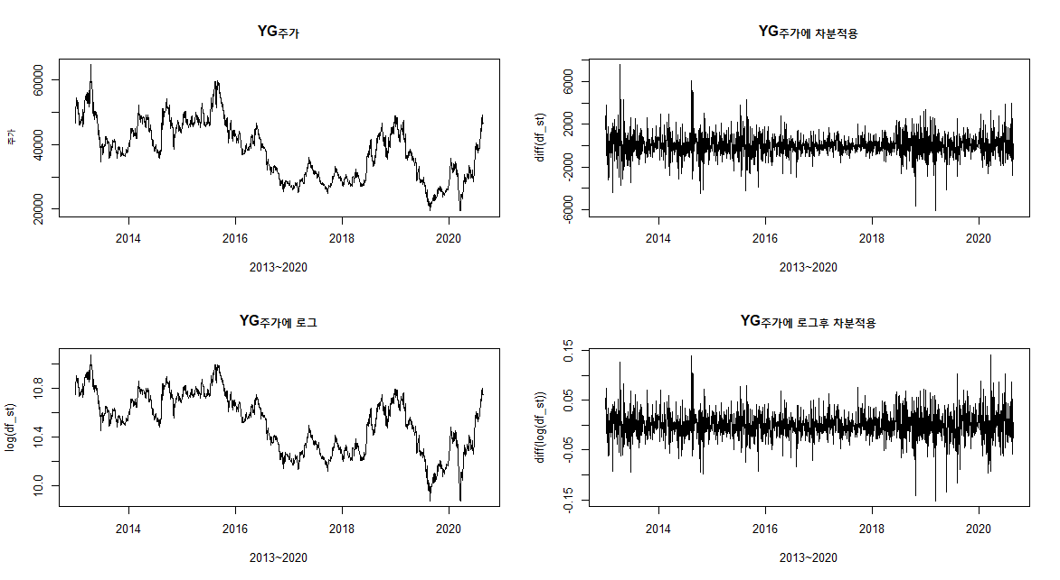
random walk pattern : 확률보행 패턴(정상성을 나타내지않는 데이터)

Slide 13
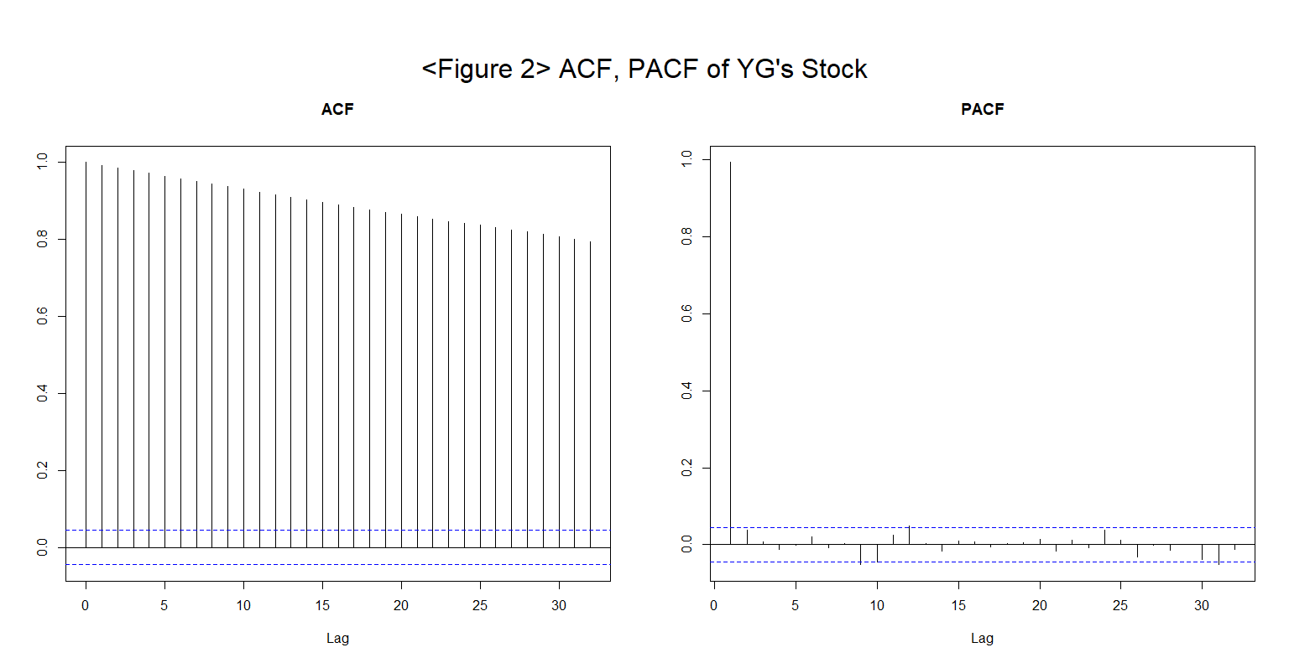
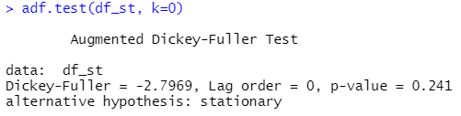
ACF그래프(lag1부터)가 서서히 감소, PACF가 급격히 감소
시계열 데이터 {yt}{yt}
H0(귀무) : 데이터 {yt}{yt} 는 정상성을 가지지 않는다.
H1(대립) : 데이터 {yt}{yt} 는 정상성을 갖는다.
단위근 검정에서 p-value가 0.05보다 크므로 귀무가설을 채택
결론 : 추세, ACF, 단위근 검정을 통해 평균이 비정상적으로 판단
=>비계절적 1차 차분 실시
Notes:
TSA 패키지의 BoxCox.ar() 함수

Slide 14
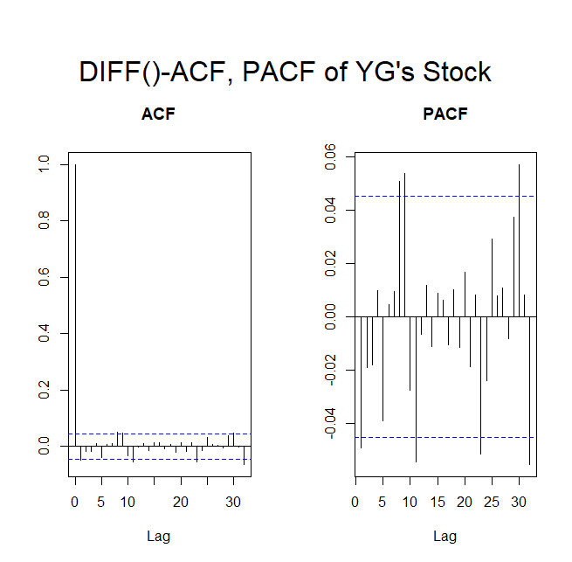
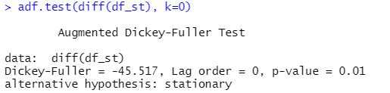
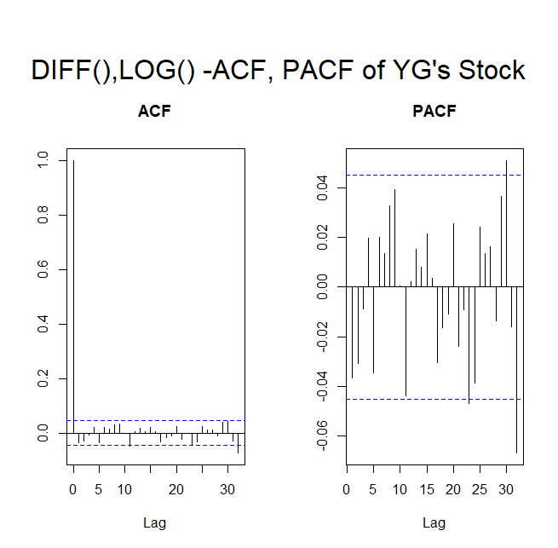
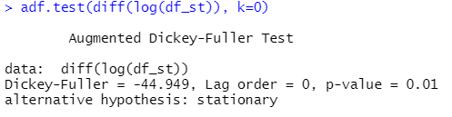
1)
2)

Slide 15
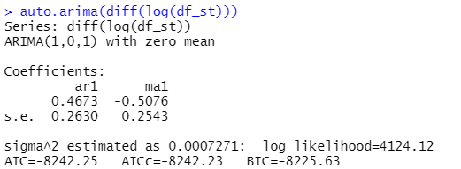
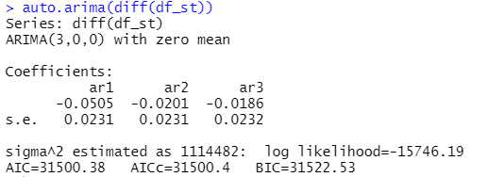
P : 1
d : 0
q : 1
P : 3
d : 0
q : 0

Slide 16
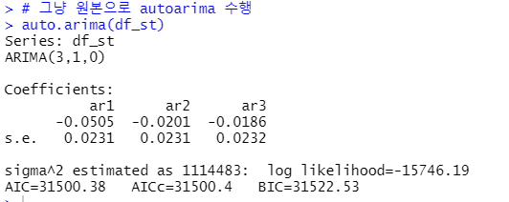
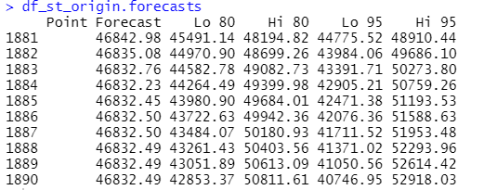
평균

Slide 17
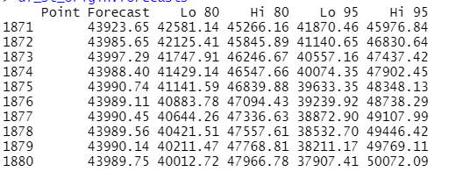
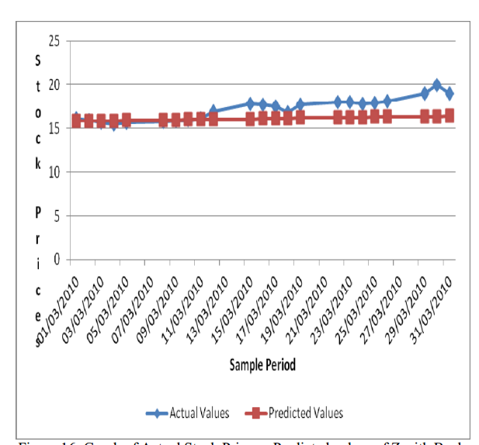

Slide 18
감사합니다
Notes:
Augmented Dickey Fuller 는 이 모형들에 시차 차분(lagged differences) 을 더해준다:
상수항도 없고, 추세(trend) 도 없는 경우: Δyt=Yyt−1+∑ms=1asΔyt−s+vtΔyt=Yyt−1+∑s=1masΔyt−s+vt
상수항은 있고, 추세(trend) 는 없는 경우: Δyt=α+Yyt−1+∑ms=1asΔyt−s+vtΔyt=α+Yyt−1+∑s=1masΔyt−s+vt
상수항도 있고, 추세(trend) 도 있는 경우: Δyt=α+Yyt−1+λt+∑ms=1asΔyt−s+vtΔyt=α+Yyt−1+λt+∑s=1masΔyt−s+vt
검정을 시행하기 위해서는 시차의 길이를 선택해야 한다. 잔차들이 자기 상관(serially correlated을 가지지 않도록 시차의 길이를 선택해야만 한다. 시차를 정하는 데에는 여러가지 선택지가 있다: AIC 또는 BIC 를 최소로 하는 값을 선택하거나, 마지막 시차가 통계적으로 유의할 때까지 시차를 바꾸는 것이다.

Slide 19
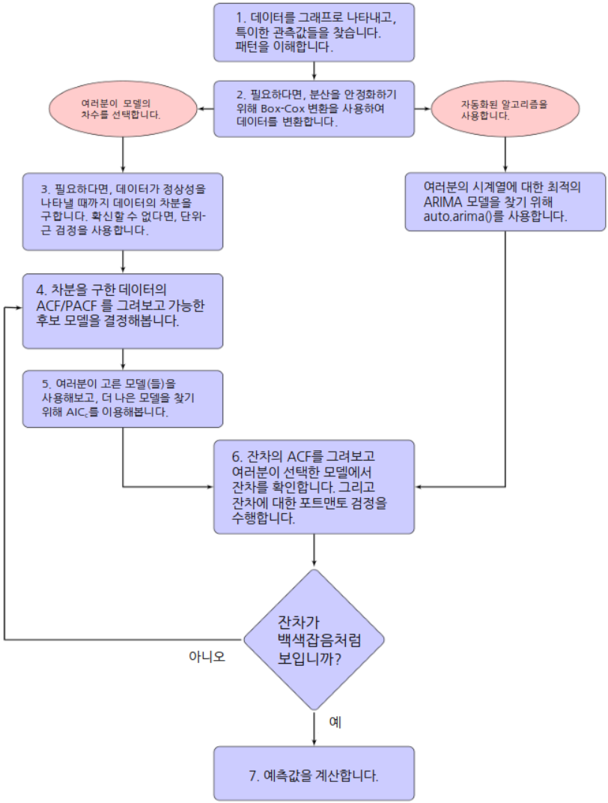
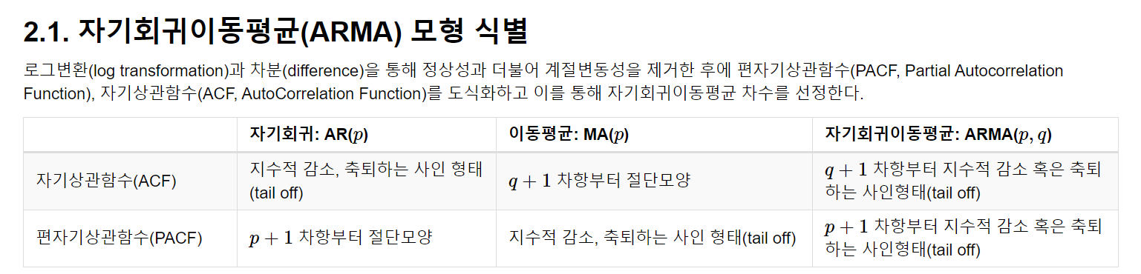
http://blog.daum.net/pipteen/19
자기상관도 분석 -> HLC(고,저,종가)사용
륭박스 검정
https://statkclee.github.io/statistics/stat-time-series-arma.html
https://www.kaggle.com/munmun2004/house-prices-for-begginers/notebook
박스칵스변환 예제
Notes:
https://chukycheese.github.io/translation/statistics/augmented-dickey-fuller-test/
https://otexts.com/fppkr/arima-forecasting.html
https://m.blog.naver.com/PostView.nhn?blogId=hsj2864&logNo=220864168884&proxyReferer=https:%2F%2Fwww.google.com%2F

Slide 21





random walk pattern : 확률보행 패턴(정상성을 나타내지않는 데이터)
-> YG는?
확률보행패턴을 나타내는지 나타내지않는지 어떻게 ?
차분(Difference) : 원래의 시계열에서 연이은 관측값의 차이
$${y^{′}}_{t}=y_{t }− y_{t−1}$$
$차$분의 개수 : T-1
주가를 차분 => 주가수익
2. 차분을 통해 구한 잡음이 백색잡음(White Noise)이라면?
$$y_{t}−{y_{t−1}= ε}_{t }$$
${, ε}_{t }:백$색잡음
$$y_{t}={y_{t−1}+ ε}_{t }$$
백색잡음인지 아닌지 판별은 어떻게 ?
=> ACF그래프가 천천히 감소 : 비정상 시계열(Nonstationary) / 급격히 감소 : 정상 시계열(Stationary)

